Slide 1
基本编程技能
使用程序主函数的命令行参数
多个源文件程序的编译与链接
编写Make工具的脚本程序

Slide 2
程序命令行参数
先看一个示例：下列程序的功能是什么？
// ex1.cpp @ 20090831
#include <iostream>
int main()
{
int a, b;
std::cin >> a >> b;
std::cout << a + b << std::endl;
return 0;
}
[现场演示] 编译、运行、总结 ➔

Slide 3
程序命令行参数
EX1.EXE的特点：
  加法的两个操作数在程序运行时输入
  在被“问到”时才输入
  属于“强制交互”
能否有其他的人机交互方式？

Slide 4
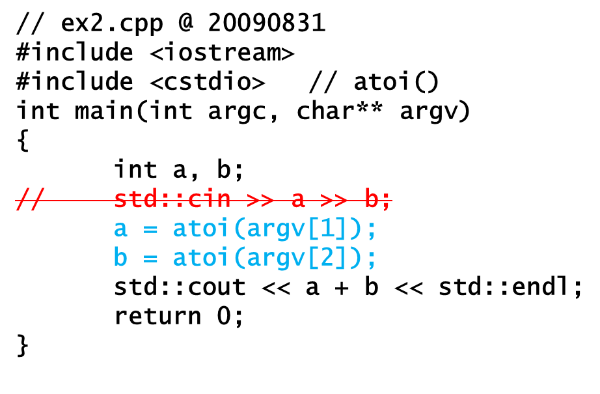
main(int argc, char** argv) ?
请看下面的例子

Slide 5
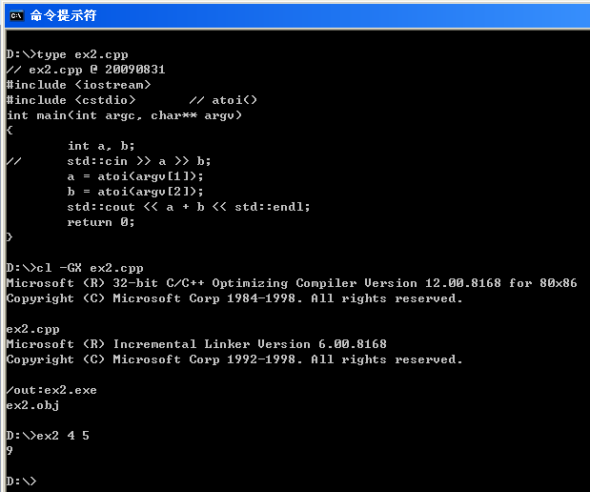
命令行参数。通过argc, argv传入

Slide 6
main(int argc, char** argv) ?
argv
EX2.EXE 4 5
“EX2.EXE”
“4”
“5”
char**
argv[0]
argv[1]
argv[2]
int
3 → argc
// ex2.cpp @ 20090831
#include <iostream>
#include <cstdio> // atoi()
int main(int argc, char** argv)
{
int a, b;
// std::cin >> a >> b;
a = atoi(argv[1]);
b = atoi(argv[2]);
std::cout << a + b << std::endl;
return 0;
}

Slide 7
想一想
  例1：dir *.exe *.cpp *.obj /b
  例2：cl –GX ex2.cpp –o ABC.exe
  例3：g++ ex01.cpp log.cpp
上述三个例子中，源程序中的argc 与argv分别是什么？
Notes:
Argc = 5 , argv = …

Slide 8
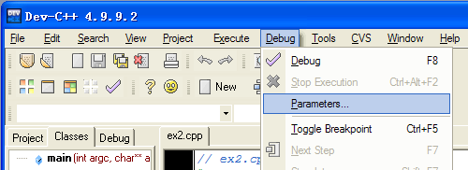
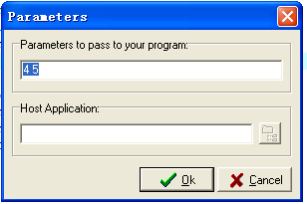
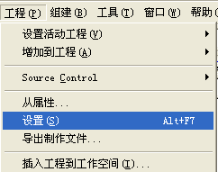
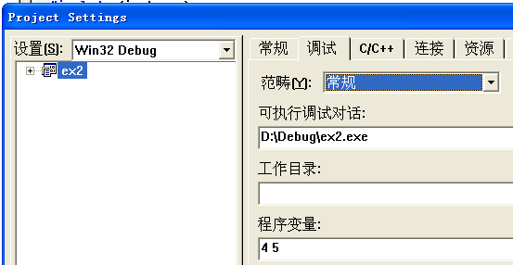
IDE中调试时如何输入命令行参数？

Slide 9
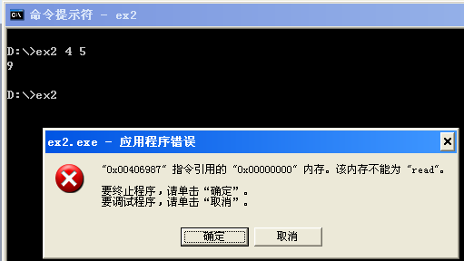
main(int argc, char** argv) ?

Slide 10
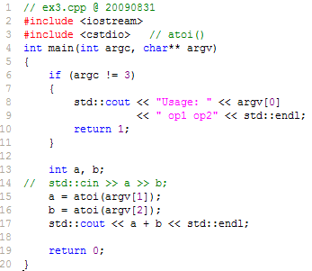
main(int argc, char** argv) ?

Slide 11
多个源文件的编译与链接

Slide 12
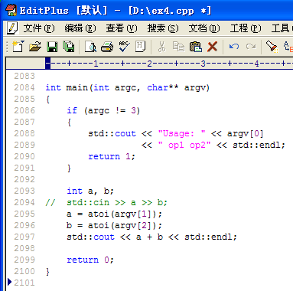
先来看一个示例程序
源代码行号
2084！

Slide 13

多个源文件的编译与链接
EX4.cpp
part1.cpp
part2.cpp
part3.cpp
EX4.EXE
EX4.EXE

Slide 14
多个源文件的编译与链接
// ex5.cpp @ 20090831
#include <iostream>
#include <cstdio> // atoi()
int ADD(int a, int b) { return a + b; }
int main(int argc, char** argv) {
if (argc != 3) {
std::cout << "Usage: " << argv[0]
<< " op1 op2" << std::endl;
return 1;
}
int a, b;
a = atoi(argv[1]); b = atoi(argv[2]);
std::cout << ADD(a, b) << std::endl;
return 0;
}

Slide 15
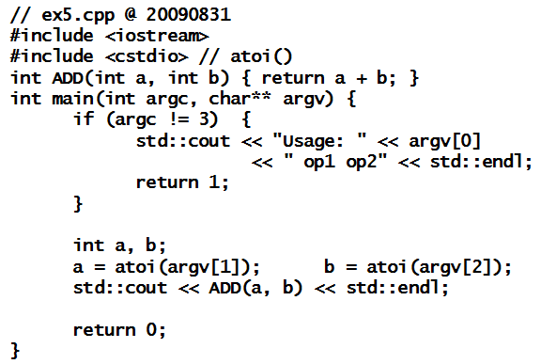
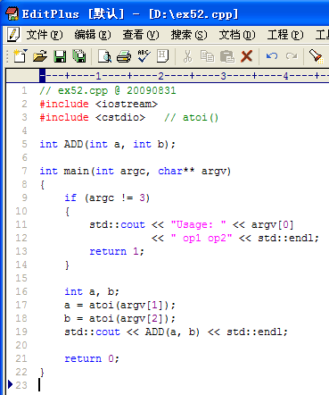
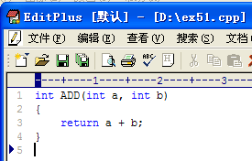
多个源文件的编译与链接

Slide 16
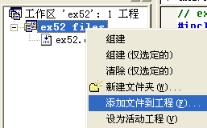

多个源文件的编译与链接

Slide 17
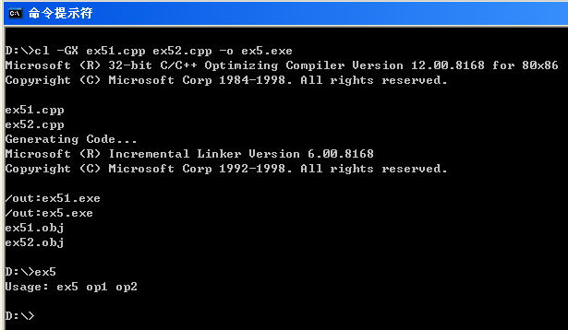
多个源文件的编译与链接

Slide 18
多个源文件的编译与链接
函数声明
ex5.cpp →
func.h, func.cpp
ex5_main.cpp

Slide 19
多个源文件的编译与链接
//func.h
int ADD(int a, int b);
//func.cpp
#include "func.h"
int ADD(int a, int b)
{ return a + b; }
// ex5_main.cpp @ 20090831
#include <iostream>
#include <cstdio> // atoi()
#include "func.h" // ADD()
int main(int argc, char** argv){
if (argc != 3) {
std::cout << "Usage: " << argv[0]
<< " op1 op2" << std::endl;
return 1;
}
int a, b;
a = atoi(argv[1]);
b = atoi(argv[2]);
std::cout << ADD(a, b) << std::endl;
return 0;
}

Slide 20
练一练
//func.h
int ADD(int a, int b);
在命令行窗口中如何编译链接它们？
在VC-IDE中如何编译链接它们？
//func.cpp
#include "func.h"
int ADD(int a, int b)
{ return a + b; }
// ex5_main.cpp @ 20090831
#include <iostream>
#include <cstdio> // atoi()
#include "func.h" // ADD()
int main(int argc, char** argv){
if (argc != 3) {
std::cout << "Usage: " << argv[0]
<< " op1 op2" << std::endl;
return 1;
}
int a, b;
a = atoi(argv[1]);
b = atoi(argv[2]);
std::cout << ADD(a, b) << std::endl;
return 0;
}

Slide 21
MAKE工具与Makefile文件

Slide 22
MAKE是个什么工具？
使得大型编译工作自动化的一种工具
  减少编译程序花费的时间
  确保使用正确的选项进行编译
  确保链接正确的程序模块、程序库
事实上，根据MAKE的机制，还可以
  简化任务的重复执行过程☺
  减少说明文档的编写工作量 ☺ ☺
  其它创新性的想法☺ ☺ ☺

Slide 23
百闻不如一见：来个例子吧
注释以#开头
# Xu Mingxing @ 20070525
# C++ Course for THU2006
#
all: main.exe test.exe
main.exe: main.cpp student.cpp
g++ -o main.exe main.cpp student.cpp
test.exe: student.cpp student_test.cpp
g++ -o test.exe student_test.cpp student.cpp
clean:
del *.obj *.exe
冒号后为“任务”的“条件”
冒号前为“任务”名
完成“任务”的步骤（过程）

Slide 24
来个复杂点的吧…
# You can use NMAKE.exe (MS) or MAKE.exe (GNU) to run this file.
# There is a very big difference between GNU-Make and MS-NMake,
ALL : SpkVRF.dll WaveTest_win32.exe LiveTest_win32.exe dll_tester.exe
LiveTest_win32.exe: LiveTest_win32.cpp audio_win32.cpp DLLUtil.cpp
cl /nologo LiveTest_win32.cpp audio_win32.cpp DllUtil.cpp
# only off-line test (test wave files)
WaveTest_win32.exe: WaveTest_win32.obj WFile.obj CComBuf.obj DLLUtil.obj
link /nologo /NODEFAULTLIB:LIBC /out:WaveTest_win32.exe WaveTest_win32.obj WFile.obj CComBuf.obj DLLUtil.obj
dll_tester.exe: dll_tester.obj wfile.obj ccombuf.obj dllutil.obj
link /nologo /NODEFAULTLIB:LIBC /out:dll_tester.exe dll_tester.obj wfile.obj ccombuf.obj dllutil.obj

Slide 25
编写 Makefile 的基本方法
不怕学习技术（值得学习与掌握的技术）
不怕付出劳动（绝对不会降低工作效率）
从一个例子入手
列出源程序清单（可使用 dir/b 命令）
搞清楚几个最基本的编译器参数选项
    g++ -o：指定生成的EXE名字
    g++ -c：要求只编译不链接
课后尝试：可用来提高效率的几个MAKE宏
    $@代表目标的全名（含后缀）
    $*代表无后缀的目标名
    $<代表规则中的源程序名

Slide 26
运行 Makefile 的基本方法
在源代码所在目录中，打开控制台窗口，然后输入相应的命令（如下所示）
  下面命令行中的 表示输入回车键
  方法1：make 
  方法2：make 任务名 
    make clean 
    make test.exe 
  方法3：make -f makefile的文件名 
  make –f my_mkfile 
  方法4：make -f makefile的文件名 任务名 
  make –f my_mkfile test.exe 

Slide 27

哦……
就这些了？
是的。☺
这么简单？
是的。☺☺
没蒙我吧？
没有。☺☺☺
!@#$%^&
那，我能不用它吗~~~？

Slide 28
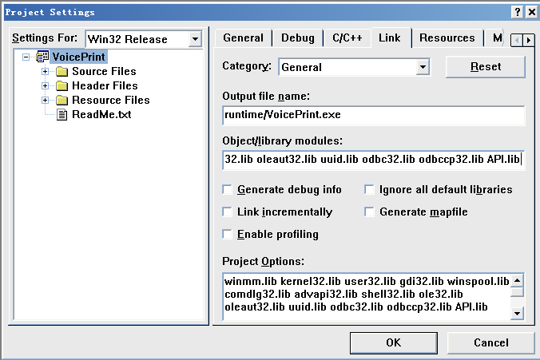
为什么需要 MAKE & Makefile ?
通常，工程的相关配置需要存放在DSP文件中，查找与修改很麻烦
在配置上容易造成意想不到的不一致(如DEBUG,RELEASE)

Slide 29
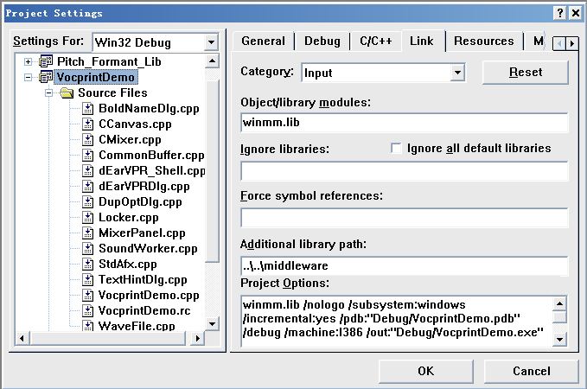
VC++6.0 Project Settings
这些依赖于IDE的设置信息保存在DSP文件中，与源代码是分离的！

Slide 30
为什么需要 MAKE & Makefile ?
只基于IDE，不能管理跨平台源代码
只基于IDE，不能与CVS工具衔接
只基于IDE，不能进行“项目自动化”
  Unit Testing
  Nightly Build
  …
只基于IDE，…
  不专业 ☺
  不接轨 ☺

Slide 31
W01知识内容小结
main(int, char**)函数参数有什么用途？能解决哪些问题？如何使用？注意事项。
使用不同的集成开发环境（工具），如何建立由多个源文件组成的工程？拆分文件的原则。
使用Make工具的脚本程序makefile文件来编译链接源程序有哪些优点？如何编写Make工具的脚本程序？

Slide 32
W02语法知识自学要求
类的定义、对象（变量）定义
设定访问权限
成员函数的声明与定义
通过对象调用成员函数
访问（读/写）对象的数据成员
this指针
友元
使用.H文件声明类的定义、使用.CPP文件实现类的成员函数

Slide 33
结 束

